Slide 1








CHÀO MỪNG CÁC EM
ĐẾN VỚI TIẾT HỌC HÔM NAY!

Slide 2



TRÒ CHƠI: Mình cần gì để sống?
Luật chơi
GV tung bóng cho bạn nào thì bạn đó nói đến một thứ cần thiết cho cuộc sống của gia đình mình.
(vd: ăn uống, quần áo, sách vở...)

Slide 3





CHỦ ĐỀ 5.
CHỦ ĐỀ 5.
TUẦN 19 - HOẠT ĐỘNG GIÁO DỤC
LAO ĐỘNG VÀ THU NHẬP GIA ĐÌNH
TUẦN 19 - HOẠT ĐỘNG GIÁO DỤC
LAO ĐỘNG VÀ THU NHẬP GIA ĐÌNH

Slide 4







NỘI DUNG BÀI HỌC
  1. Kể về công việc của người thân mang lại thu nhập cho gia đình
  2. Thiết kế sơ đồ tư duy về thu nhập của gia đình

Slide 5




  1. Kể về công việc của người thân mang lại thu nhập cho gia đình

Slide 6





Hoạt động nhóm đôi
Họ làm gì mỗi sáng, ra khỏi nhà vào lúc nào, đi đâu?
Họ mặc trang phục như thế nào? Khi trở về, họ có mệt mỏi không?
Có khi nào họ tỏ ra rất vui và chia sẻ với em về công việc của mình không?
.
Notes:
GV đề nghị HS cùng nhắm mắt trong 1 phút hình dung ra người thân của mình theo 3 gợi ý trên

Slide 7



Góc chia sẻ
Hãy chia sẻ với các bạn trong lớp
Người thân của em làm nghề gì?
Thu nhập gia đình em có được từ những hoạt động nào của người thân?
Theo em, công việc của người thân có vất vả không, có khó không?

Slide 8

  2. Thiết kế sơ đồ tư duy về thu nhập của gia đình
Hãy xây dựng kịch bản và phân vai để thể hiện công việc đặc trưng và các đức tính cần có của nghề mình yêu thích theo gợi ý.

Slide 9


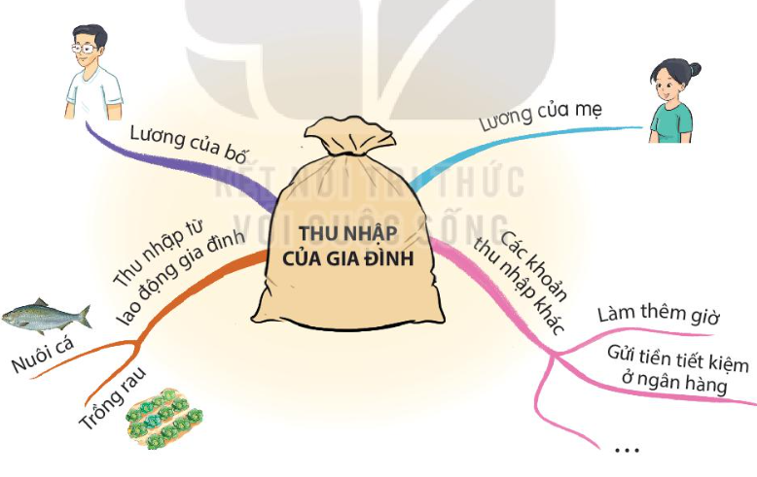

Hãy vẽ sơ đồ tư duy về thu nhập của gia đình
Gia đình em có những ai có lao động mang lại thu nhập?
Có các nguồn thu nhập khác như trồng cây, chăn nuôi, bán hàng không?
Notes:
GV giao cho HS tìm hiểu thu nhập của gia đình trước khi đến lớp

Slide 10

Kết luận
Chúng ta cần biết về thu nhập của người thân để cổ vũ, động viên người thân trong công việc, tham gia hỗ trợ để có thêm thu nhập cho gia đình.

Slide 11



HƯỚNG DẪN VỀ NHÀ
1
2
Tự đánh giá phần trình bày của nhóm
Chuẩn bị tiết sinh hoạt lớp

Slide 12




CẢM ƠN CÁC EM
ĐÃ LẮNG NGHE BÀI GIẢNG!

